Slide 1
МИНИСТЕРСТВО ОБРАЗОВАНИЯ РЕСПУБЛИКИ БЕЛАРУСЬ
Учреждение образования
«Гомельский государственный университет
имени Франциска Скорины»
Геолого-географический факультет
Кафедра географии
ГЛОБАЛЬНОЕ ПОТЕПЛЕНИЕ
Презентация
Выполнил:
студент группы Г-31 П.В. ТЕТЕРЕВ
Гомель 2013

Slide 2
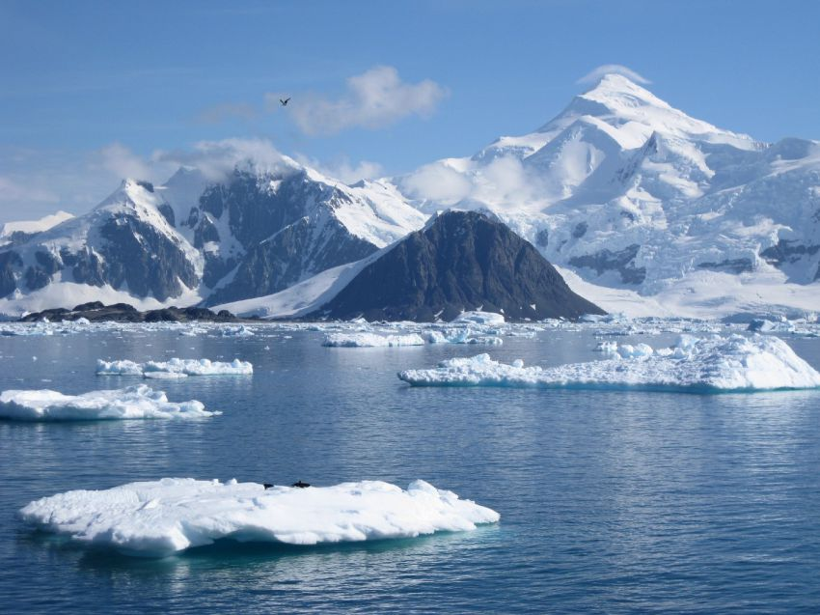
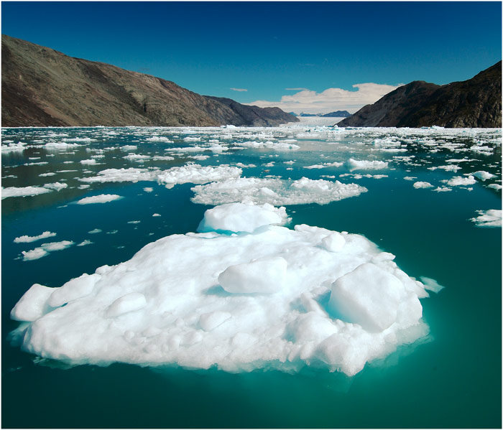
Глобальное потепление
Глобальное потепление – процесс постепенного увеличения среднегодовой температуры атмосферы Земли и Мирового океана.

Slide 3
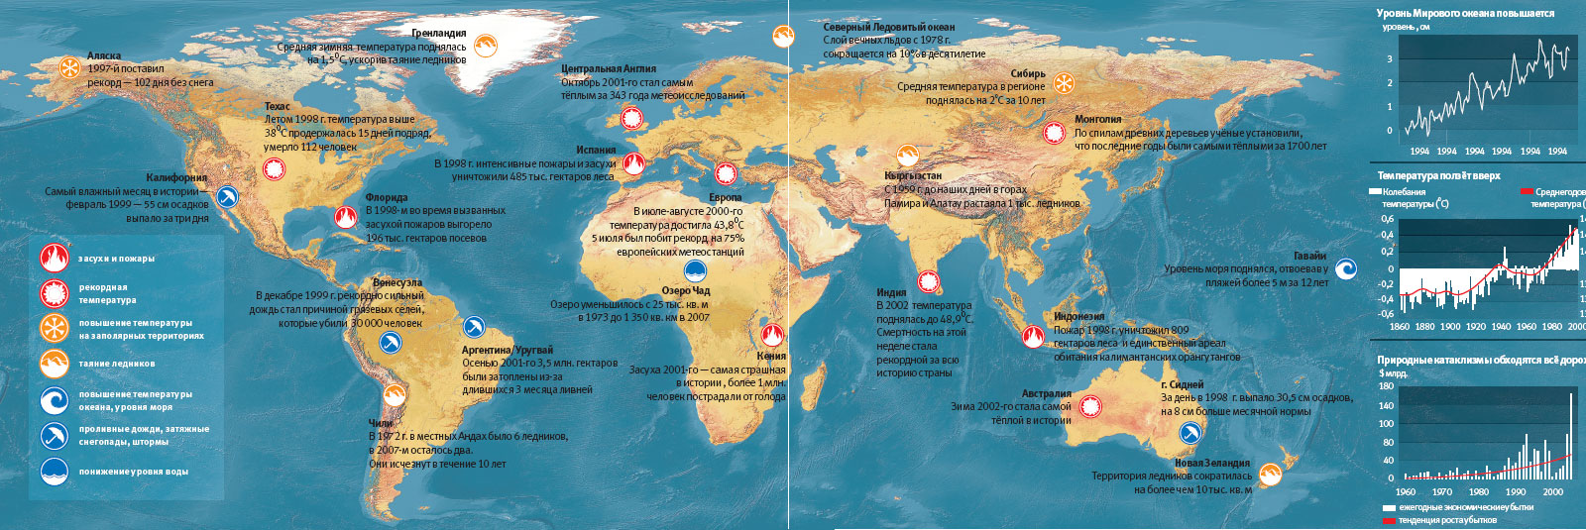
Карта глобального потепления Земли

Slide 4
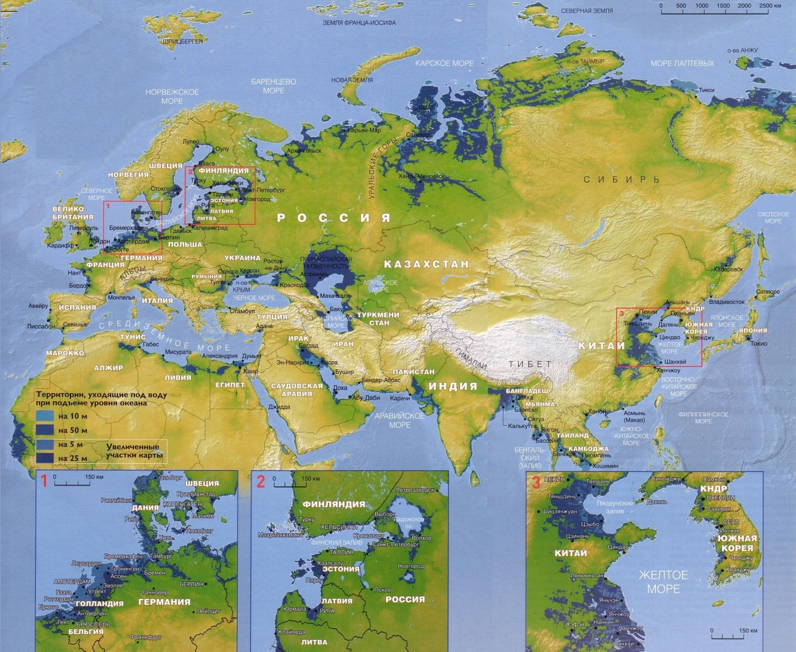
Карта территорий, уходящих под воду при подъеме уровня океана

Slide 5
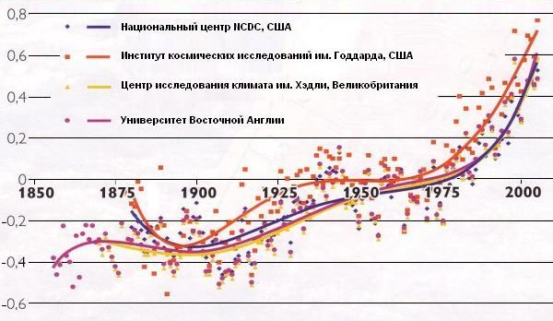
Динамика глобального потепления, зафиксированная метеостанциями

Slide 6
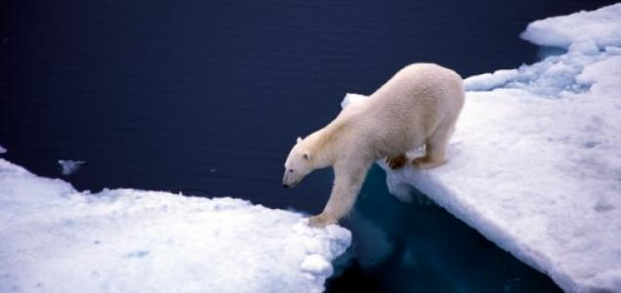
Проблемы глобального потепления
Таяние ледников;
Повышение уровня мирового океана;
Повышение и падение урожая в разных частях света;
Угроза животному миру.

Slide 7
Факты и цифры
За последние полвека температура на юго-западе Антарктики, на Антарктическом полуострове, возросла на 2,5 °C. В 2002 году от шельфового ледника Ларсена площадью 3250 км² и толщиной свыше 200 метров, расположенного на Антарктическом полуострове, откололся айсберг площадью свыше 2500 км². Весь процесс разрушения занял всего 35 дней. До этого ледник оставался стабильным в течение 10 тысяч лет, с конца последнего ледникового периода. Таяние шельфового ледника привело к выбросу большого количества айсбергов (свыше тысячи) в море Уэдделла;
Масса льдов Антарктики уменьшается с ускоряющимся темпом. Тем не менее, площадь оледенения Антарктики растёт;
Отмечено ускорение процесса деградации вечной мерзлоты;
С начала 1970-х годов температура многолетнемёрзлых грунтов в Западной Сибири повысилась на 1,0 °C, в центральной Якутии – на 1–1,5 °C. На севере Аляски с середины 1980-х годов температура верхнего слоя мёрзлых пород увеличилась на 3 °C.

Slide 8
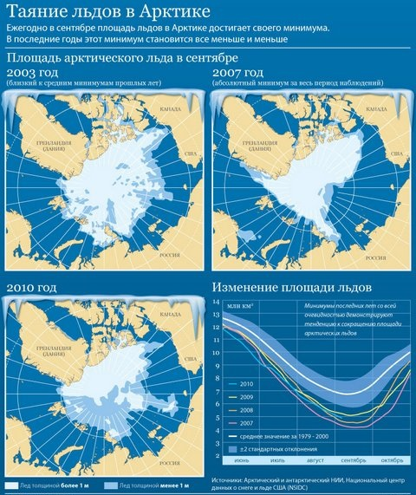
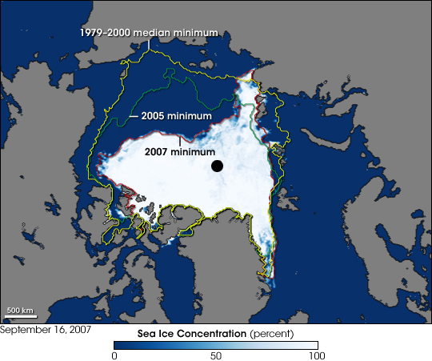
Глобальное потепление на Земле – это очевидный факт

Slide 9
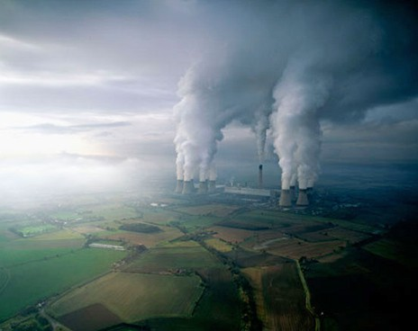
Причины глобального потепления
Антропогенный парниковый эффект;
Изменение орбиты Земли;
Изменение солнечной активности;
Вырубка лесов;
Вулканические выбросы.

Slide 10
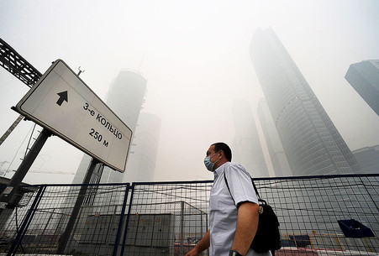
Борьба с глобальным потеплением
Сокращение выбросов парниковых газов;
Рациональное использование энергоресурсов;
Сокращение вырубки лесов;
Экономия воды;
Утилизация бытовых отходов.

Slide 11
Прогноз
Ближайшие десятилетия, по-видимому, сохранится общая тенденция потепления климата, которое в последнее десятилетие составило примерно 0,2 градуса за десятилетие. А вообще за последние 100 лет средняя глобальная температура повысилась на 0,74 градуса. Это достаточно большая величина. При этом можно говорить о том, что потепление ускоряется, и к концу XXI века, в зависимости от сценариев развития человечества, от того, как человечество будет развиваться экономически, демографически и так далее, существует некий разброс оценок – от сравнительно небольшого 1,8 градуса Цельсия, это такой мягкий сценарий развития человечества, до в среднем 4,6 градуса, это уже очень серьезно. Цифра 4,6 – это верхняя граница разброса, это уж совсем пессимистический прогноз, ну и соответственно чрезвычайно опасная ситуация.

Slide 12
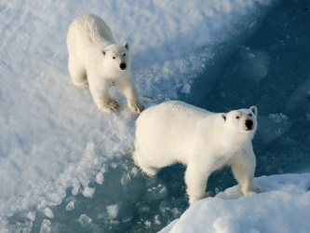
Вывод
Важно понимать, что парниковый эффект на Земле был всегда. Без парникового эффекта, обусловленного наличием углекислого газа в атмосфере, океаны давно бы замерзли, и высшие формы жизни не появились бы. Сегодня ученые сходятся во мнении, что мы ответственны за повышение естественного парникового эффекта на несколько градусов. Деятельность человека столь грандиозна по размаху, что уже приобрела глобальный природообразующий масштаб. Действия, по мнению исследователей климата, должны выражаться в ограничении выбросов углекислого газа. В противном случае, Землю ждет затопление прибрежных городов и исчезновение половины биологических видов.

Slide 13
Благодарю за внимание!

